Slide 1
Курс «Основы программирования» Власенко Олег Федосович SimbirSoft
Лекция 9
Одномерные массивы. FOR
ЛР 16. Простейшие операции с одномерным массивом
ЛР 17. «Массив переменной длины»

Slide 3
Одномерный массив в Си Повторение

Slide 4
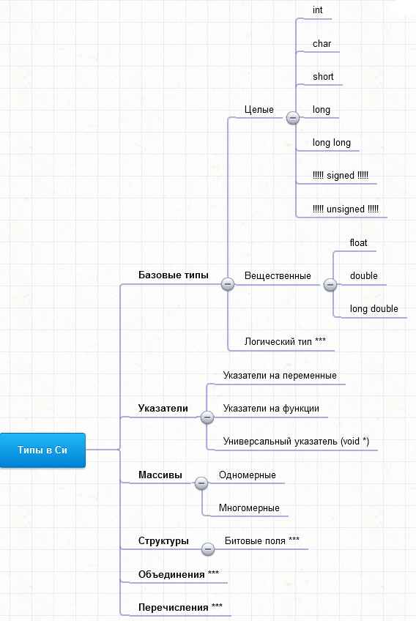
Какие типы есть в Си?

Slide 5
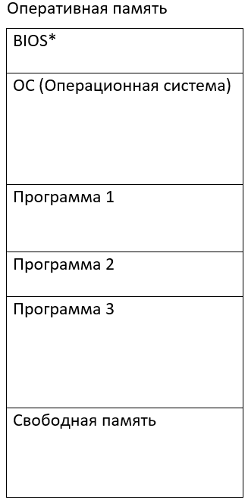
Оперативная память во время работы компьютера

Slide 6
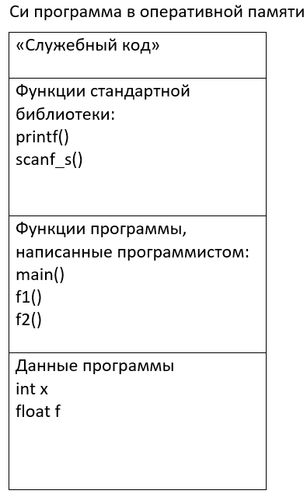
Оперативная память доступная программе

Slide 7
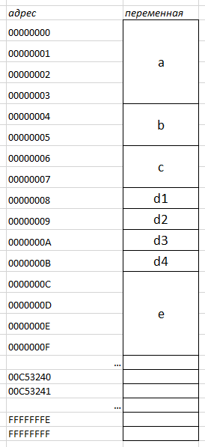
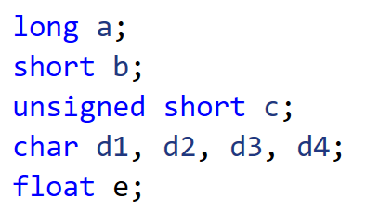
Размещение переменных в оперативной памяти
* ОБЫЧНО адреса в памяти отображаются в 16СС

Slide 8
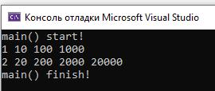
Массивы – пример 1
#include <stdio.h>
void main() {
printf("main() start!\n");
int a[4];
a[0] = 1;
a[1] = 10;
a[2] = 100;
a[3] = 1000;
printf("%d %d %d %d\n", a[0], a[1], a[2], a[3]);
int b[5] = {2, 20, 200, 2000, 20000};
printf("%d %d %d %d %d\n", b[0], b[1], b[2], b[3], b[4]);
printf("main() finish!\n");
}

Slide 9
Массивы – пример 2
#include <stdio.h>
void main() {
printf("main() start!\n");
int a[4];
a[0] = 1;
a[1] = 10;
a[2] = 100;
a[3] = 1000;
int i;
i = 0;
while (i < 4) {
printf("%d ", a[i]);
i++;
}
printf("\n");
int b[5] = {2, 20, 200, 2000, 20000};
i = 0;
while (i < 5) {
printf("%d ", b[i]);
i++;
}
printf("\n");
printf("main() finish!\n");
}

Slide 10
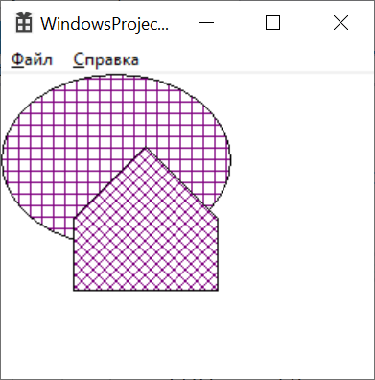
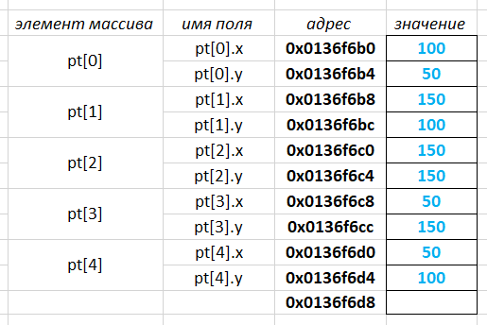
Массивы&Структуры – размещение в памяти
HBRUSH hBrush = CreateHatchBrush(HS_CROSS, RGB(128, 0, 128));
SelectObject(hdc, hBrush);
Ellipse(hdc, 0, 0 , 160, 120);
HBRUSH hBrush2 = CreateHatchBrush(HS_DIAGCROSS, RGB(128, 0, 128));
SelectObject(hdc, hBrush2);
POINT pt[5];
pt[0].x = 100;
pt[0].y = 50;
pt[1].x = 150;
pt[1].y = 100;
pt[2].x = 150;
pt[2].y = 150;
pt[3].x = 50;
pt[3].y = 150;
pt[4].x = 50;
pt[4].y = 100;
Polygon(hdc, pt, 5);

Slide 12
Одномерный массив в Си Некоторые операции

Slide 13
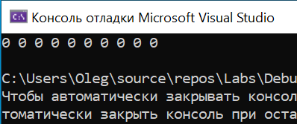
Вывод элементов массива
#include <stdio.h>
#define NUM_ELEMENTS 10
int arr[NUM_ELEMENTS];
void printAllElements() {
int i = 0;
while (i < NUM_ELEMENTS) {
printf("%d ", arr[i]);
i++;
}
printf("\n");
}
void main() {
printAllElements();
}

Slide 14
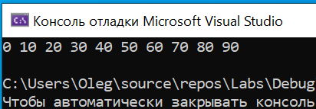
Заполнение значениями i * 10
void fillIx10() {
int i = 0;
while (i < NUM_ELEMENTS) {
arr[i] = i * 10;
i++;
}
}
void main() {
fillIx10();
printAllElements();
}

Slide 15
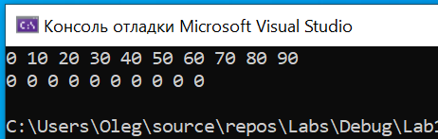
Заполнение значениями 0
void fillZero() {
int i = 0;
while (i < NUM_ELEMENTS) {
arr[i] = 0;
i++;
}
}
void main() {
fillIx10();
printAllElements();
fillZero();
printAllElements();
}

Slide 16
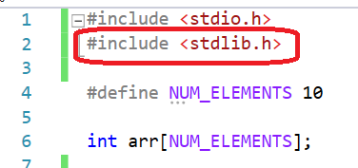
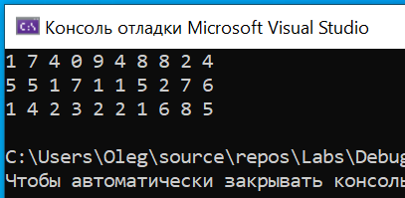
Заполнение случайными значениями
void randFill0_9() {
int i = 0;
while (i < NUM_ELEMENTS) {
arr[i] = rand() % 10;
i++;
}
}
void main() {
randFill0_9();
printAllElements();
randFill0_9();
printAllElements();
randFill0_9();
printAllElements();
}

Slide 17
Заполнение случайными значениями (FOR)
void randFill0_9_for() {
for (int i = 0; i < NUM_ELEMENTS; i++) {
arr[i] = rand() % 10;
}
}
void main() {
randFill0_9();
printAllElements();
randFill0_9_for();
printAllElements();
randFill0_9();
printAllElements();
}

Slide 18
FOR

Slide 19
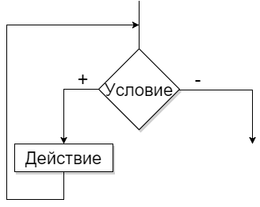
Цикл с предусловием while
while (Условие) {
Действие;
}

Slide 20
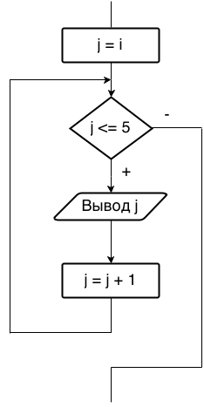
Цикл for
int j = i; // инициализация счетчика цикла
while (j <= 5) { // условие продолжения цикла
printf(“%d “, j);
j++; // изменение счетчика цикла
}

Slide 21
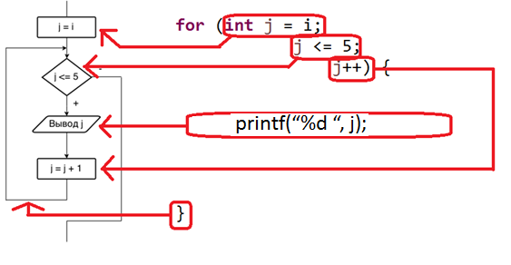
Цикл for (2)
for (int j = i; j <= 5; j++) {
printf(“%d “, j);
}

Slide 22
Цикл for – рисуем блок-схему!
f = 1;
for (i = 1; i <= n; i++) {
f = f * i;
}

Slide 23
Цикл for – рисуем блок-схему и трассируем!
f = 1;
for (i = 1; i <= n; i++) {
f = f * i;
}
f = 1;
i = 1;
while (i <= n) {
f = f * i;
i++;
}

Slide 24
Какие варианты являются синтаксически некорректными?
for (;;) {printf("Hi");}
for (i=0;;) {printf("Hi");}
for (;i<n;) {printf("Hi");}
for (;;i++) {printf("Hi");}
for (i=0;;i++) {printf("Hi");}
for (;i<n;i++) {printf("Hi");}
for (i=0;i<n;) {printf("Hi");}
for (i=0,j=10;i<j;i++,j--) {printf("Hi");}
for (i=0,j=10;i<j;i++,j--, printf("Hi"));
for (i = 0, j = 10, printf("Ups"); i < j; i++, j--, printf("Hi"));
for (;;);

Slide 26
Лабораторная работа №16
Простейшие операции с одномерным массивом

Slide 27

Задача 1. Создать консольное меню
Создать меню, при помощи которого можно выбирать операции над массивом.
void main() {
SetConsoleCP(1251);
SetConsoleOutputCP(1251);
int item;
do {
printf("\n");
printf("==============================\n");
printf("Выберите нужную вам операцию:\n");
printf("0: вывести весь массив\n");
printf("1: заполнить массив нулями\n");
printf("2: заполнить массив I x 10\n");
printf("3: заполнить массив случайными числами (от 0 до 9)\n");
printf("\n");
printf("-1: Выйти из программы\n");
printf("Выбранная операция >>>>>> ");
scanf_s("%d", &item);

Slide 28
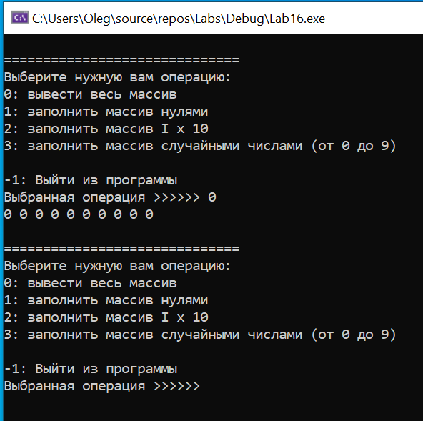
Задача 1. Создать консольное меню (2)
Соберите все ранее разобранные в лекции операции над массивом в единый код.
switch (item) {
case 0:
printAllElements();
break;
case 1:
fillZero();
break;
case 2:
fillIx10();
break;
case 3:
randFill0_9();
break;
}
} while (item != -1);
}

Slide 29
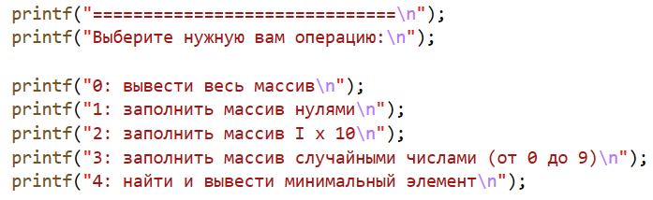


Задача 2. Добавить операцию «найти минимум»
В созданную программу добавить код, который позволяет выполнить операцию «Найти и вывести минимальный элемент»
void printMinElement() {
int min = arr[0];
int i = 1;
while (i < NUM_ELEMENTS) {
if (arr[i] < min) {
min = arr[i];
}
i++;
}
printf("min = %d", min);
}

Slide 30
Задача 3. Добавить операцию «найти максимум»
В созданную программу добавить код, который позволяет выполнить операцию «Найти и вывести максимальный элемент»

Slide 31
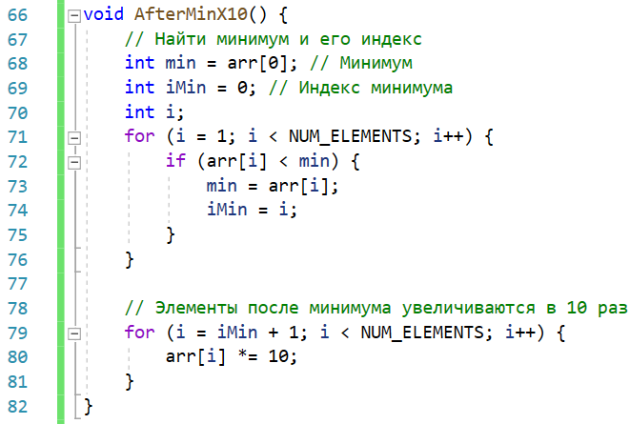
Задача 4. Добавить операцию X10
В созданную программу добавить код, который позволяет выполнить операцию «Увеличить в 10 раз все элементы стоящие правее минимального»

Slide 32
Задача 5. Добавить операцию X2
В созданную программу добавить код, который позволяет выполнить операцию «Увеличить в 2 раза все элементы стоящие левее максимального»

Slide 33
Домашнее задание по ЛР16
Доделать задачи 1-5.
Реализовать операцию «Все четные элементы массива умножить на -1»
Реализовать операцию «Все элементы массива имеющие значения меньше 4 заменить на 4»
Подсчитать и вывести сколько в массиве четных элементов.
* Реализовать операцию «Все элементы стоящие между максимальным и минимальным увеличить в 10 раз»
** Реализовать операцию «Все элементы между первым и последним четным увеличить в 100 раз»
ОТЧЕТ
На занятие нужно принести код.
И для одной из операций, реализованной через FOR, нужно принести блок-схему.

Slide 34
ИТОГО по ЛР16
Познакомились с FOR
Познакомились с несколькими операциями над массивами

Slide 37
Одномерный массив в Си Выборочное использование элементов

Slide 38
Массив грибов
В игре нужно собрать все грибы. В массивах MushroomX и MushroomY хранятся координаты каждого гриба. В массиве MushroomVisible хранится признак – «виден» / «не виден».
// Координаты грибов
// количество грибов
#define NUM_MUSHROOMS 12
// координата Х каждого гриба
int MushroomX[NUM_MUSHROOMS] = { 200, 220, 240, 260, 300, 400, 420, 440,
460, 480, 500, 520 };
// координата Y каждого гриба
int MushroomY[NUM_MUSHROOMS] = { 400, 350, 300, 250, 300, 200, 100, 200,
100, 140, 120, 100 };
// виден ли гриб? (для каждого гриба!)
int MushroomVisible[NUM_MUSHROOMS] = { 1, 1, 1, 1, 1, 1, 1, 1,
1, 1, 1, 1 };

Slide 39
Массив грибов (2)
Функция для отрисовки одного гриба по координатам cx, cy
void DrawMushroom(HDC hdc, int cx, int cy) {
const int dx = -170, dy=-35;
// Гриб
// Шляпка гриба
HPEN hPenMushroom1 = CreatePen(PS_SOLID, 3, RGB(136, 0, 21));
SelectObject(hdc, hPenMushroom1);
Chord(hdc, 155 + dx + cx, 20 + dy + cy, 185 + dx + cx, 50 + dy + cy,
185 + dx + cx, 35 + dy + cy, 155 + dx + cx, 35 + dy + cy);
DeleteObject(hPenMushroom1);
// Ножка гриба
HPEN hPenMushroom2 = CreatePen(PS_SOLID, 3, RGB(127, 127, 127));
SelectObject(hdc, hPenMushroom2);
Rectangle(hdc, 165 + dx + cx, 35 + dy + cy, 175 +dx + cx, 50 + dy + cy);
DeleteObject(hPenMushroom2);
//Rectangle(hdc, cx - 20, cy - 20, cx + 20, cy + 20);
}

Slide 40
Массив грибов (3)
Отрисовка всех видимых грибов
// Отрисовка всех видимых грибов
void DrawMushrooms(HDC hdc) {
int i = 0;
do {
// если i гриб виден (не съеден)
if (MushroomVisible[i]) {
// отрисовываем i гриб
DrawMushroom(hdc, MushroomX[i], MushroomY[i]);
}
++i;
} while (i < NUM_MUSHROOMS);
}

Slide 41
Массив грибов (4)
Вызов отрисовки грибов
case WM_PAINT:
{
PAINTSTRUCT ps;
HDC hdc = BeginPaint(hWnd, &ps);
// TODO: Добавьте сюда любой код прорисовки, использующий HDC...
DrawMushrooms(hdc);
DrawKnife(hdc, 140, 85);
DrawKnife(hdc, 180, 85);
DrawKnife(hdc, 180, 285);
DrawApples(hdc);
DrawHedgehog(hdc, HedgehogX, HedgehogY);
DrawFox(hdc, FoxX, FoxY);
EndPaint(hWnd, &ps);
}
break;

Slide 42
Массив грибов (5)
Подсчет видимых (еще несъеденных) грибов
// подсчитать количество видимых (не съеденных) грибов
int CountVisibleMushrooms() {
// счетчик видимых грибов
int count = 0;
int i = 0;
do {
// если i гриб видим - счетчик увеливаем на 1
if (MushroomVisible[i]) {
++count;
}
++i;
} while (i < NUM_MUSHROOMS);
// возвращаем количество видимых (не съеденных) грибов
return count;
}

Slide 43
Массив грибов (6)
Попытка съесть гриб
// пытаемся съесть гриб
void TryToEatMushroom() {
// пробегаем по всем грибам
int i = 0;
do {
// если i гриб виден
if (MushroomVisible[i]) {
// если ежик может съесть i гриб
if (HedgehogX - 20 < MushroomX[i]
&& HedgehogX + 20 > MushroomX[i]
&& HedgehogY - 20 < MushroomY[i]
&& HedgehogY + 20 > MushroomY[i]) {
// i гриб делаем невидимым - его съели!!!
MushroomVisible[i] = 0;
}
}
// переходим к следующему грибу
++i;
} while (i < NUM_MUSHROOMS); // цикл завершаем после обхода
// всех NUM_MUSHROOMS грибов!!!
}

Slide 44
Массив грибов (7)
Попытка съесть гриб и проверка - все ли грибы съедены?
// Сообщение "Клавишу нажали"
case WM_KEYDOWN:
switch (wParam)
{
case VK_UP:
HedgehogY -= 10;
InvalidateRect(hWnd, NULL, TRUE);
break;
case VK_DOWN:
HedgehogY += 10;
InvalidateRect(hWnd, NULL, TRUE);
break;
}
TryToEatMushroom();
if (CountVisibleMushrooms() == 0) {
PostQuitMessage(0);
}
TryToEatApple();
break;

Slide 45
Одномерный массив в Си «Массив переменной длины»

Slide 46
Как в Си сделать массив «переменной длины»?
Создается массив длиной NUM_ELEMENTS элементов. И создается переменная n в которой хранится количество используемых элементов.
И! Все операции выполняются не для всех NUM_ELEMENTS, а только для первых n элементов массива!
#include <stdio.h>
#include <Windows.h>
#define NUM_ELEMENTS 10
int arr[NUM_ELEMENTS];
int n = 0;
void printElements() {
printf("< ");
int i = 0;
while (i < n) {
printf("%d ", arr[i]);
i++;
}
printf(">\n");
}

Slide 47
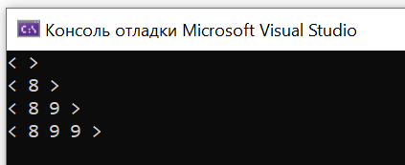
Какие новые операции появляются?
Если количество элементов может изменяться, то добавляются операции ДОБАВЛЕНИЯ и УДАЛЕНИЯ элементов.
void addRand0_10() {
if (n < NUM_ELEMENTS) {
arr[n++] = rand() % 11;
}
}
void main() {
printElements();
addRand0_10();
printElements();
addRand0_10();
printElements();
addRand0_10();
printElements();
}

Slide 48
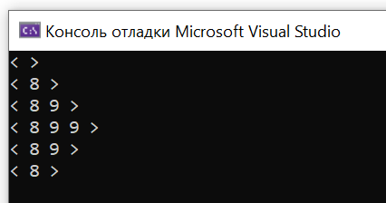
Какие новые операции появляются? (2)
Если количество элементов может изменяться, то добавляются операции ДОБАВЛЕНИЯ и УДАЛЕНИЯ элементов.
void deleteElement(int delIndex) {
if (delIndex >= 0 && delIndex < n) {
for (int i = delIndex; i < n - 1; i++) {
arr[i] = arr[i + 1];
}
n--;
}
}
void main() {
printElements();
addRand0_10();
printElements();
addRand0_10();
printElements();
addRand0_10();
printElements();
deleteElement(1);
printElements();
deleteElement(1);
printElements();
}

Slide 49
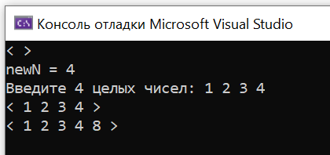
Ввод массива с клавиатуры
Иногда нужно значения элементов массива ввести через клавиатуру.
void keyboardInput() {
int newN;
printf("newN = ");
scanf_s("%d", &newN);
if (newN >= 1 && newN <= NUM_ELEMENTS) {
n = newN;
printf("Введите %d целых чисел: ", n);
for (int i = 0; i < n; i++) {
scanf_s("%d", &arr[i]);
}
} else {
printf("newN имеет некорректное значение");
}
}
void main() {
SetConsoleCP(1251);
SetConsoleOutputCP(1251);
printElements();
keyboardInput();
printElements();
addRand0_10();
printElements();
}

Slide 50
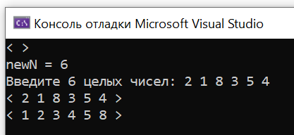
Сортировка массива (Метод Выбора)
Часто в массиве хранят упорядоченную информацию. Чтобы элементы расставить по порядку их значений используют сортировку массива.
void selectionSort() {
for (int j = 0; j < n - 1; j++) {
int min = arr[j];
int iMin = j;
for (int i = j + 1; i < n; i++) {
if (arr[i] < min) {
min = arr[i];
iMin = i;
}
}
int tmp = arr[iMin];
arr[iMin] = arr[j];
arr[j] = tmp;
}
}
void main() {
SetConsoleCP(1251);
SetConsoleOutputCP(1251);
printElements();
keyboardInput();
printElements();
selectionSort();
printElements();
}

Slide 52
Лабораторная работа №17
«Массив переменной длины»

Slide 53
Задача 1. Создать консольное меню
Создать меню, при помощи которого можно выбирать операции над массивом переменной длины.
void main() {
SetConsoleCP(1251);
SetConsoleOutputCP(1251);
int item = -1;
do {
printf("\n");
printf("==============================\n");
printf("Выберите нужную вам операцию:\n");
printf("0: вывести массив\n");
printf("1: ввести массив с клавиатуры\n");
printf("2: в конец вставить случайное число (от 0 до 10)\n");
printf("3: удалить заданный элемент\n");
printf("4: отсортировать массив\n");
printf("\n");
printf("-1: Выйти из программы\n");
printf("Выбранная операция >>>>>> ");
scanf_s("%d", &item);

Slide 54
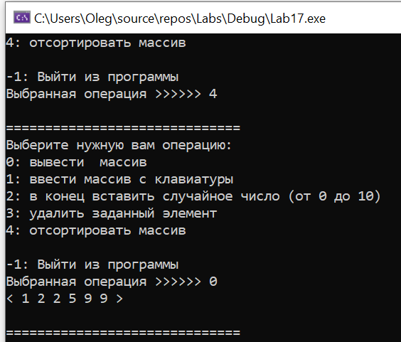
Задача 1. Создать консольное меню (2)
Соберите все ранее разобранные в лекции операции над массивом переменной длины в единый код.
switch (item) {
case 0:
printElements();
break;
case 1:
keyboardInput();
break;
case 2:
addRand0_10();
break;
case 3:
{
int index;
printf("Индекс элемента, который нужно удалить: ");
scanf_s("%d", &index);
deleteElement(index);
}
break;
case 4:
selectionSort();
break;
}
} while (item != -1);
}

Slide 55
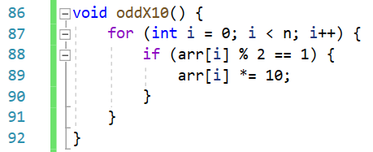
Задача 2. «Все нечетные увеличить в 10 раз»
В созданную программу добавить код, который позволяет выполнить операцию «Все элементы, имеющие нечетное значение, увеличить в 10 раз»

Slide 56
Задача 3. «Все четные увеличить в 100 раз»
В созданную программу добавить код, который позволяет выполнить операцию «Все элементы, имеющие четное значение, увеличить в 100 раз»

Slide 57
Задача 4*. «Удалить минимальный элемент»
В созданную программу добавить код, который позволяет выполнить операцию «Найти и удалить минимальный элемент»

Slide 58
Домашнее задание по ЛР17
Доделать задачи 1-3.
Реализовать операцию «Удалить из массива максимальный элемент»
Реализовать операцию «Добавить в конец элемент равный минимальному»
* Реализовать операцию «Удалить из массива все элементы, значение которых меньше 4»
** Реализовать операцию «Вставить в отсортированный массив новый элемент, сохраняя упорядоченность элементов»
ОТЧЕТ
На занятие нужно принести код.
И для двух из операций, реализованных через FOR, нужно принести блок-схему.

Slide 59
ИТОГО по ЛР17
Познакомились с FOR
Познакомились с несколькими операциями над массивами

Slide 61
ИТОГО по лекции 9
Вспомнили что такое массивы
Разобрались с рядом операций над массивом
Узнали два способа как использовать не все элементы массива.
Узнали что нужно сделать в ЛР16 и ЛР17

